Slide 1
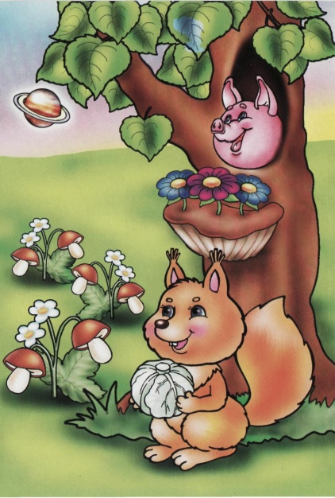
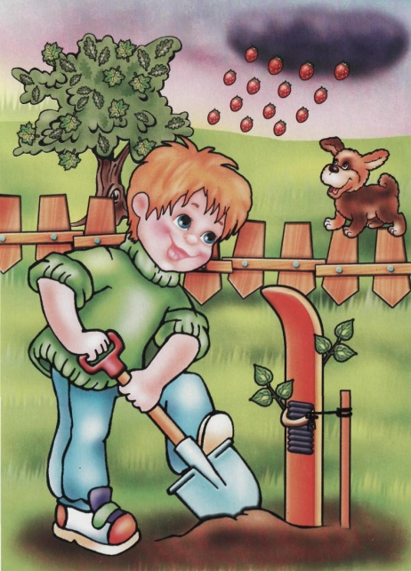
Что перепутал художник? Выполнила: воспитатель Трупякова Галина Юрьевна

Slide 6
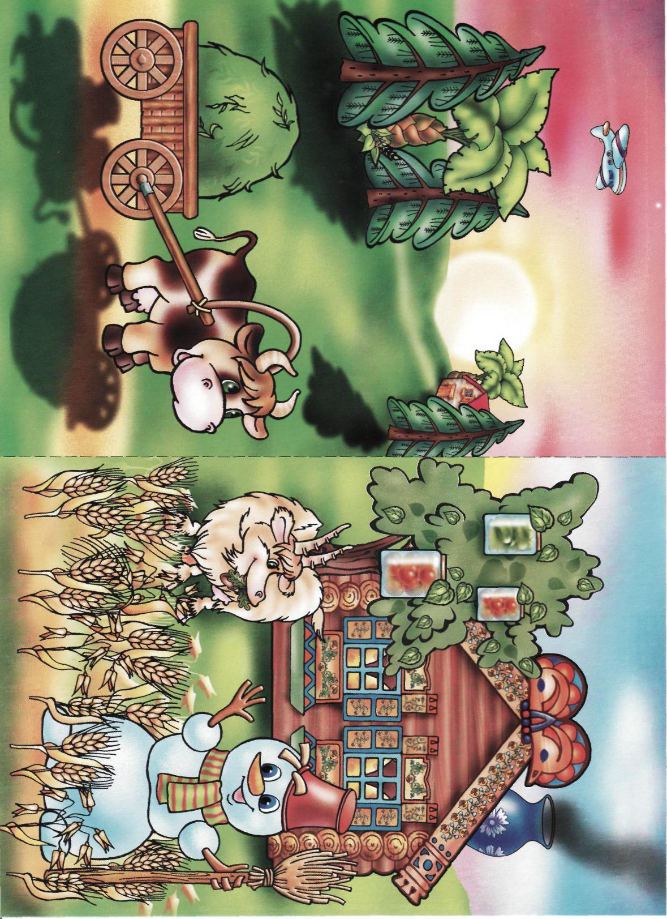

Slide 8
Автор:
учитель-логопед МБДОУ
детский сад №2 «Ромашка» п.Приютово
Яковлева Ольга Васильевна
Вы скачали эту презентацию на сайте - viki.rdf.ru

